Slide 1
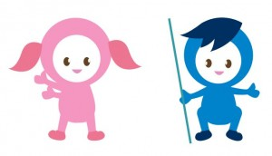
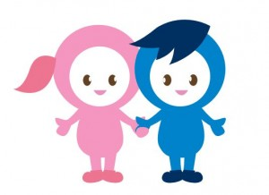
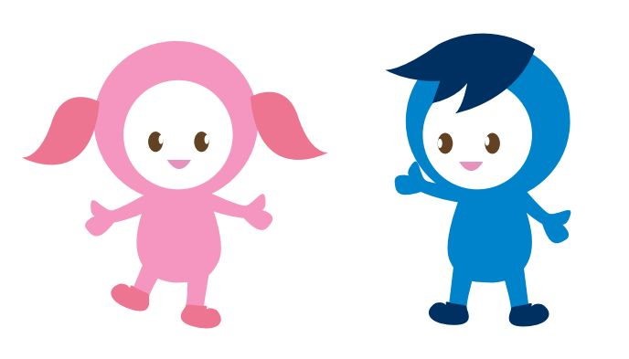

ロコモコーディネーター研修会
Notes:
要支援対象者に対する介護サービス事業は、2015年度から2017年度末までに、 市町村（介護保険法改正）に完全に移行することとなりました。
要支援者の多くが抱えるロコモに対応するために、いくつかの自治体では、 ロコモ予防等の普及・啓発活動を目的に、
地域の民生委員や老人会役員等のボランティアを対象として、ロコモの予防体操等を直接指導する「ロコモ指 導員・普及員」の養成事業が開始されています。
介護サービス事業推進、ボランティアの養成等には専門的知識や技能が求められます。
ロコモや運動器の事を熟知せずには効果的な介護予防事業を行うことができません。
そこで、私どもが「ロコモコーディネーター」養成することを企画しました。
「ロコモコーディネーター」は、自治体と在宅あるいはサロンなどの間に入り、直接体操指導を行うボランティアに対し、その養成ならびに派遣、調整（コーディネート）を担うことを役割と考えております。
ロコモコーディネーターの受講資格は、介護サービス事業推進の中心となる職種、原則として地域包括支援センターや医療機関、介護施設に勤務する有資格者等としました。
今後煩雑を極めると推測される介護予防事業の流れを、円滑に進める手段の一助になればと願っています。

Slide 2
ロコモティブシンドローム
加齢とともに働きの衰え・・・・運動器症候群
自立度の低下
要介護状態
寝たきり状態
Notes:
本日は、ロコモティブシンドロームを知り、ロコモ対策をどのように行えば、超高齢社会になった国民の健康維持に我々がどのように寄与できるかを学んで頂きます。
第1講演は、ロコモの背景についてです。
その前に、ロコモティブシンドロームとは何か簡単に説明します。
一番頭に残してほしいことなので、この後の講演でも何回もロコモとは何か説明します。 その時、またかと思わないでください。
ロコモとは、加齢とともに 運動器が衰え、その結果自立度が低下する。
そして、自立度の低下を放置していると 転倒しやすくなり自立度がさらに低下し、
最後には寝たきりになってしまうという恐ろしくも悲しい老後人生ストーリーなのです。

Slide 3
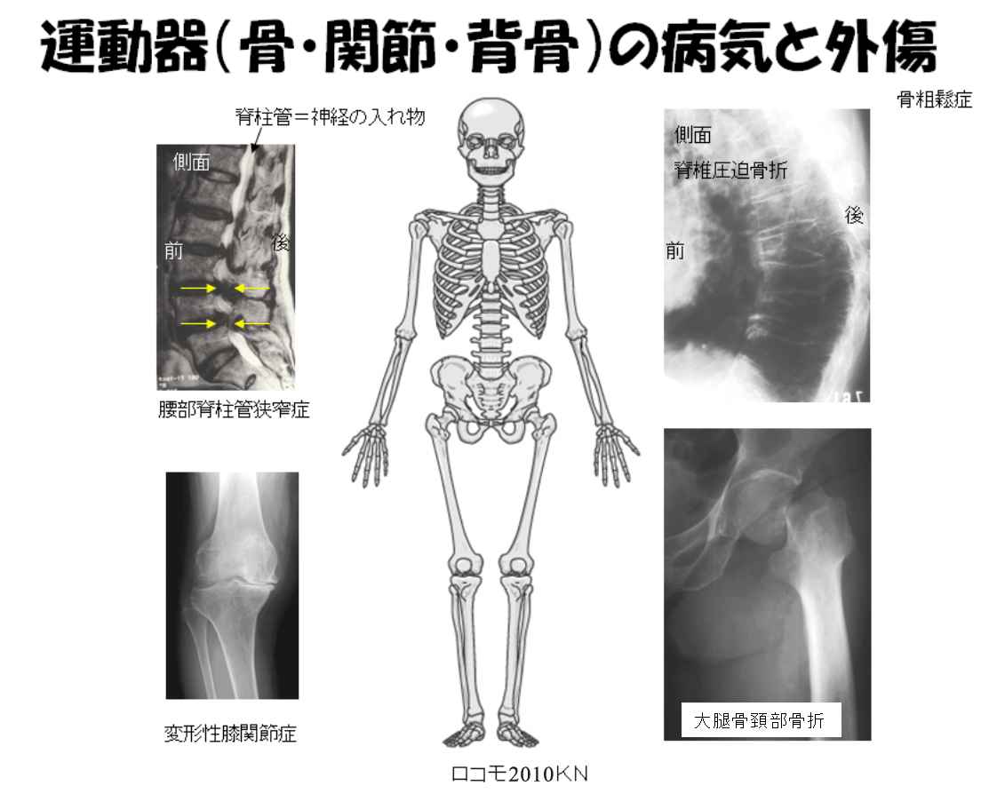
×
×
×
△
大腿骨頚部骨折
Notes:
ロコモと関連する運動器の代表的な疾患が、腰部脊柱管狭窄症、骨粗鬆症、変形性膝関節症、大腿骨頸部骨折です。
この後、詳しく説明していきます。

Slide 4
（1）ロコモの背景
1．なぜ、今ロコモが問題なのか
①戦後の急激な高齢化率上昇、社会保障費の増加
②ロコモティブシンドロームの概念が提唱された背景
③新しい高齢化社会（元気な高齢者が生き生きと暮らせる社会を目指す）
④健康寿命
2. なぜ年と共にロコモになっていくのか
加齢による高齢者運動機能の問題点
（筋力、可動域、筋持久力、バランス能力、俊敏性、姿勢）
3. 子供とロコモ
①なぜ、子供のロコモが重要なのか
②子供のロコモ対策
③姿勢の問題

Slide 5
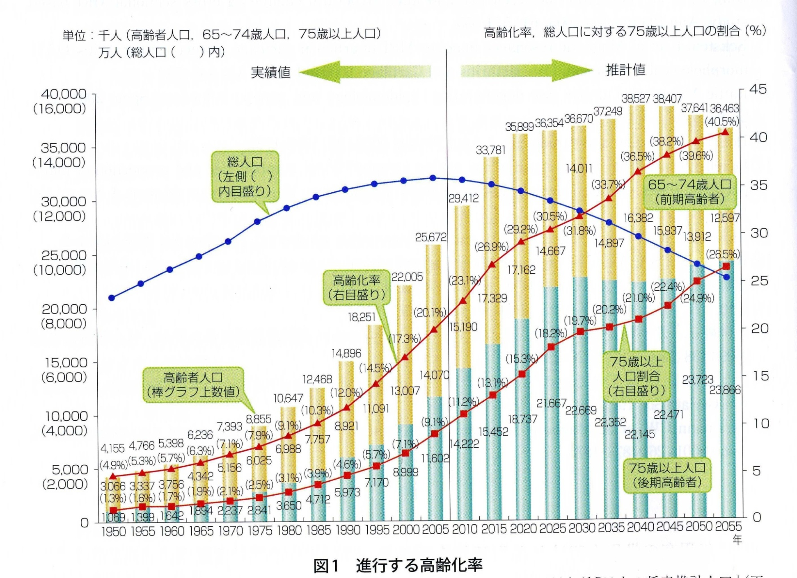
日本人は戦後大変長生きするようになった
日本の急激な高齢化率の上昇
75才以上だけが増える時代
1930年 男性44.8才 女性46.5才
2014年 25.9% 3296万人
40.5%
30.5%
26.9%
18.2%
13.1%
12％
4.9％
Notes:
1930年 今から85年前の平均寿命がどれくらいかわかりますか？ 男性44.8才、女性46.5才でした。
戦後日本は人類史上例のない猛スピードで高齢化が進んでいます。
1950年の65才以上の割合（高齢化率）は4.9％で、高齢者は少なく大事に敬われる存在でした。
バブルがはじけた1990年ですら12％に過ぎなかったのですが、2014年には25.9％になり、24年間で高齢者の割合は2.2倍になっています。
これからも高齢者人口はさらに増え続け、団塊の世代が75歳以上になる2025年には30.6％に達すると見込まれています。
さらに2055年には40.5％になると見込まれています。とんでもない高齢化率上昇です。
これからは、人口が減っても75才以上だけが増える時代です。
近い将来、年をとったからといって 現役世代の人に介護をしてもらおうと思っても、一部の人しか受けられなくなるということは自明のことです。

Slide 6
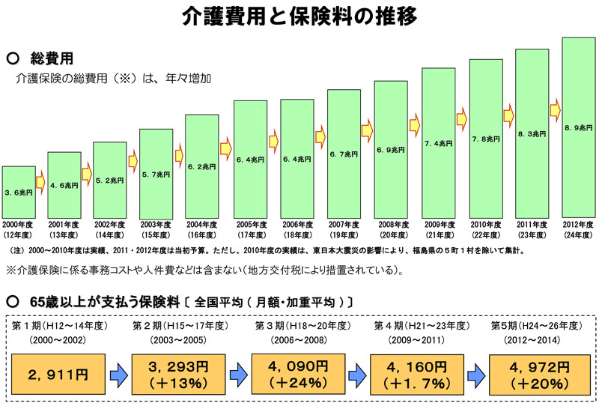
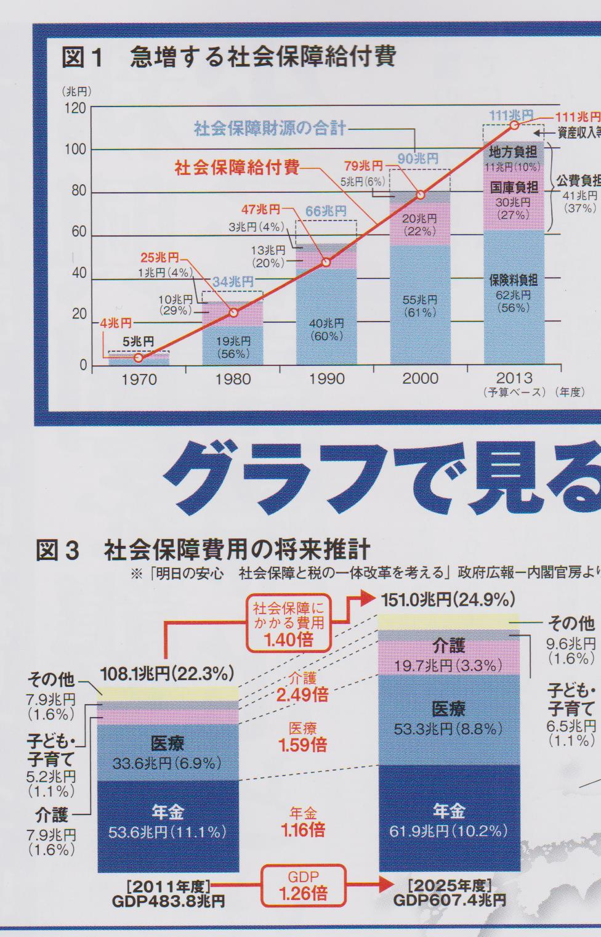
2.5倍
社会保障費
第6期（2015-2018年）は5514円で、
第1期に比べ、1.89倍に増加
Notes:
2000年に始まった介護保険ですが、2000年の介護費用は3.6兆円、保険料は2911円でした。
高齢者人口の増加に伴い、2012年には介護費用は8.9兆円で 2.5倍に増加。
第6期（2015-2018年）の介護保険料は5514円で、第1期に比べ、1.89倍に増加、2025年には8165円になると推計されています。
社会保障費も増え続けています。2025年に向けての予測では、介護費用の増加が、医療、年金を大きく上回ります。

Slide 7
行政および医師は、寿命を長くすることを目標としてきた
長寿国家となり、元気な高齢者が増えたが、
人の世話にならなければならない虚弱高齢者も増え、社会保障費が急増
2011年、介護しながら働いている人は290万人で、年間10万人が介護離職している
介護離職後、生活苦から親子共倒れのケースも増えている
年とっても、日常的に介護を必要とせず自立した生活ができる
生存期間（健康寿命）を 長くすることを目標とする時代になった
現代の日本人が求めるべきは、
単に「長い寿命」ではなく、「長い健康寿命」
高齢者が元気で生き生きと暮らすことができる理想的な超高齢社会の実現
Notes:
1920年の平均寿命は、42-3歳でした。 この頃寝たきりで要介護になる人も少なく、期間も長くなかったでしょう。
20世紀、行政および医師は、寿命を長くすることを目標としてきました。
そのおかげで、平均寿命が延びたことは喜ばしいことですが、その結果、寝たきりになる人が急増し、寝たきり期間も長くなり、家族の負担は大幅に増大しました。
要介護になるということは、本人だけの問題ではなく、家族の問題であり、特に大変なのが本人より家族です。
2011年、介護しながら働いている人は290万人で、年間10万人が介護離職していて、介護離職後、生活苦から親子共倒れのケースも増えています。
年とっても、日常的に介護を必要とせず自立した生活ができる生存期間 これを健康寿命と言いますが、これを 長くすることを目標とする時代になりました。
高齢者が元気に過ごすことは家族のため、地域のため、国のためにもなるのです。

Slide 8
ロコモティブシンドローム（ロコモ）：運動器症候群
2007 日本整形外科学会が提唱
運動不足や加齢、運動器の障害により、歩行、立ち座りなどの
移動能力の低下をきたした状態のこと
わかりやすく言うと、足腰が弱って歩行に支障が出始めたときで、
そう遠くない将来に歩けなくなったり、介護、介助が必要になっていたり、
そうなったりする危険性が高い状態のこと
つまり、寝たきり生活の第1歩を踏み出した状態
Notes:
超高齢社会に突入した日本では、長期間運動器を使い続けなければならない高齢者が激増しました。
従来の運動器機能障害対策の単なる延長線上では解決がつかない時代を迎えたことを意味します。
そこで、日本整形外科学会では、運動器の障害による要介護の状態や要介護リスクの高い状態を表す新しい言葉として
「ロコモティブシンドローム（以下「ロコモ」）（locomotive syndrome）」を提唱し、和文は「運動器症候群」としました。
ロコモとは、運動不足や加齢、運動器の障害により、歩行、立ち座りなどの 移動能力の低下をきたした状態のこと
わかりやすく言うと、足腰が弱って歩行に支障が出始めたときで、
そう遠くない将来に歩けなくなったり、介護、介助が必要になっていたり、
そうなったりする危険性が高い状態のこと で、
つまり、寝たきり生活の第1歩を踏み出した状態 です。
ロコモ理解度をあげるためには、寝たきり状態や死亡率の高さなどに危機意識を持ってもらうことが大切です。

Slide 9
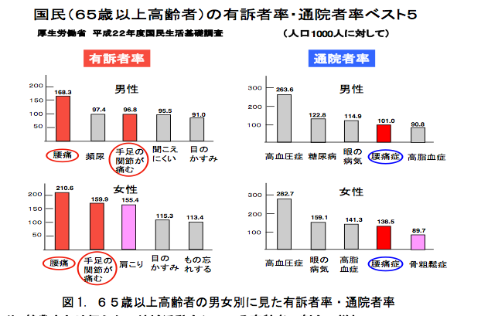
高齢者になると、運動器の障害を訴える方が多くなる
Notes:
平成22年度国民生活基礎調査によれば、65歳以上の高齢者の有訴者率は、
腰痛が男女とも第1位、手足の関節の痛みが男性で3位、女性で2位となっております。
年をとるにつれて、運動器の問題が多くなり、運動器に対する対策の重要度が高くなります。

Slide 10
新しい超高齢社会（元気な高齢者が生き生きと暮らせる社会）を目指す
第2次健康日本２１の基本骨格
（1）健康寿命の延伸と健康格差の縮小
（2）主要な生活習慣病の発症予防と重症化予防の徹底
①がん ②循環器疾患③糖尿病④COPD
（3）社会生活を営むために必要な機能の維持・向上に関す目標
①こころの健康②次世代の健康
③高齢者の健康
1.介護保険サービス利用者の増加の抑制
2.認知機能低下ハイリスク高齢者の把握率の向上
3.ロコモティブシンドロームを認知している国民の割合の増加
4.低栄養傾向の高齢者の割合の増加の抑制
5.足腰に痛みのある高齢者の割合の減少
6.就業または何らかの地域活動をしている高齢者の割合の増加
（4）健康を支え、守るための社会環境の整備
（5）栄養・食生活、身体活動・運動、休養、飲酒、喫煙及び歯・口腔の健康に関する生活習慣及び社会環境の改善に関する目標
Notes:
厚労省は、21世紀における日本国民の健康向上をめざし、2000年に健康日本21を策定しました。
2013（平成25）年度から2022（平成34）年度までを計画期間とする第2次健康日本21がスタートし、
「健康寿命の延伸と健康格差の縮小」等 大きく５つの基本的な方向を定め、それぞれ実行可能性を踏まえた目標を設定しました。
2000年当時、健康日本21はメタボ対策に重点を置かれていましたが、高齢化が進むにつれ、健康寿命、運動器の問題の重要性が認識され、
第2次健康日本21の基本骨格に、健康寿命の延伸と健康格差の縮小 が掲げられ、
ロコモティブシンドロームを認知している国民の割合の増加が、明記されました。
これは、介護保険サービス利用者の増加の抑制、足腰に痛みのある高齢者の割合の減少、就業または何らかの地域活動をしている高齢者の割合の
増加を促すためには、ロコモ対策が有効であると認められたからです。
これからの日本は、新しい理想的な超高齢社会、すなわち元気な高齢者が生き生きと暮らせる健康長寿社会を目指していくことが求められています。

Slide 11
健康日本２１
高齢者の健康
項 目 | 現 状 | 目 標
①介護保険サービス利用者の増加抑制 | 452万人 （平成24年度） | 657万人 （平成37年度）
②認知機能低下ハイリスク高齢者の把握率の向上 | 0.9％ （平成21年） | 10％ （平成34年度）
③ロコモティブシンドローム（運動器症候群）を 認知している国民の割合の増加 | （参考値） 17.3％ （平成24年） | 80％ （平成34年度）
④低栄養傾向（BMI 20以下）の高齢者の割合の増加の 抑制 | 17.4％ （平成22年） | 22％ （平成34年度）
⑤足腰に痛みのある高齢者の割合の減少 （1,000人当たり） | 男性218人、女性291人 （平成22年） | 男性200人、 女性260人 （平成34年度）
⑥高齢者の社会参加の促進（就業又は何らかの地域活動をしている高齢者の割合の増加） | （参考値） 何らかの地域活動をしている高齢者の 割合 男性64.0％、女性55.1％ （平成20年） | 80％ （平成34年度）
厚生労働省告示第四百三十号より抜粋
Notes:
また第2次健康日本21では、介護保険サービス利用者の増加抑制、認知機能低下ハイリスク高齢者の把握率の向上、
ロコモを認知している国民の割合の増加、足腰に痛みのある高齢者の割合の減少などの数値目標も立てられました。
平成34年度までにロコモを認知している国民の割合の目標数値は80％です。
我々は、80％認知率を目標にするだけではなく、ロコモの内容を理解し、ロコモ対策を実行してもらえる割合を向上させたいと考えています。
また、整形外科医には、足腰に痛みのある高齢者の割合の減少にも貢献することが期待されています。
健康長寿社会の実現は、国全体で取り組むテーマになったのです。

Slide 12
健康寿命ランキング（2010年）
順位 | 都道府県 | 健康寿命 | 都道府県 | 健康寿命
 | 男性 |  | 女性
 | 全国 | 70.42 | 全国 | 73.62
1 | 愛知 | 71.74 | 静岡 | 75.32
2 | 静岡 | 71.68 | 群馬 | 75.27
3 | 千葉 | 71.62 | 愛知 | 74.93
4 | 茨城 | 71.32 | 沖縄 | 74.86
46 | 高知 | 69.12 | 広島 | 72.49
47 | 青森 | 68.95 | 滋賀 | 72.37
「厚生労働科学研究費補助金「健康寿命における将来予測と生活習慣病対策の費用対効果に関する研究」
Notes:
2010年の全国の平均寿命と各都道府県健康寿命ランキングです。
男性の健康寿命は 70.4才 女性は73.6才です。
全国1位は 男性が愛知県で 71.7才 女性が静岡県で75.3才です。
最下位県と比べ、男性で1.5才、女性で1.3才の 格差があります。

Slide 13
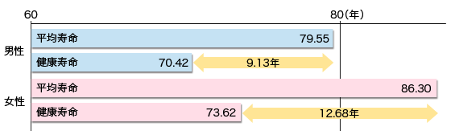
2010年の健康寿命は、
男性が70.4歳（平均寿命79.6歳）
女性が73.6歳（平均寿命86.3歳） ですので、
男性は9年余り、女性は12年余りが要介護期間 ということ
早急に健康寿命を長くする対策を講じなければならない
ロコモの目標は、
理想的な超高齢社会（元気な高齢者が生き生きと暮らせる社会）を目指す
転倒予防、寝たきり予防し健康寿命を伸ばすには、ロコモへの対策が重要 寝たきりになってからでは遅い
Notes:
2010年の健康寿命は、 男性が70.4歳（平均寿命79.6歳） 女性が73.6歳（平均寿命86.3歳） ですので、
男性は9年余り、女性は12年余りが要介護期間 ということです。
この要介護期間を短くして、元気に暮らせられる期間を長くするには、早急に健康寿命を長くする対策を講じなければならないのです。
ロコモの目標は、理想的な超高齢社会 すなわち元気な高齢者が生き生きと暮らせる健康長寿社会 を目指すことです。
転倒予防、寝たきり予防し健康寿命を伸ばすには、ロコモへの対策が重要 寝たきりになってからでは遅いのです。

Slide 14
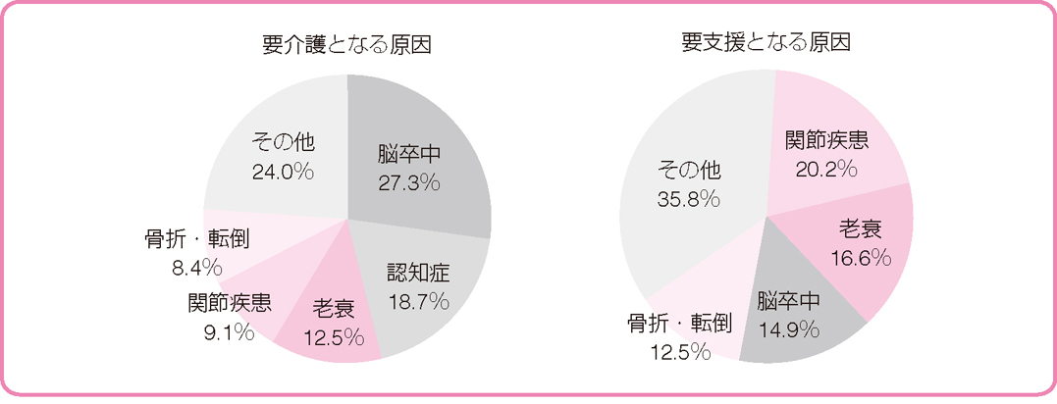
健康寿命を短くする要因は何でしょうか
32.7％
17.5％
■ 国民生活基礎調査・要介護・要支援となる原因
運動器リハビリテーションシラバス（改訂第3版）
―セラピストのための実践マニュアル―
（平成19年 国民生活基礎調査より引用）
Notes:
健康寿命を短くする要因は何でしょうか
・要介護となる原因では、1位が脳卒中、認知症、老衰に続いて、関節疾患、骨折転倒という順になりますが、
運動器の要因である骨折・転倒と関節疾患を合わせると17.5％となり、
運動器の要因が脳卒中、認知症に続いて第3位となります。
・要支援となる原因では関節疾患，骨折・転倒といった運動器に起因するものが合わせて33％を占め，
そこに足腰の衰えによって廃用症候群となったものを含めると要支援となる原因の40％近くを運動器が占めると考えられます。
健康長寿を脅かす要因は、内科疾患より運動器疾患なのです。

Slide 15
要支援・要介護の原因のトップ４は
脳卒中、運動器疾患、老衰（虚弱高齢者）、認知症
きっかけは脳卒中、骨折転倒であっても、
脳卒中や骨折で入院しても治療を受けリハビリをしたら、
退院する時には杖をついて歩けていることが多いのです。
しかし、自宅に帰ってから こけたらいけないと
“体を大事に” 、”無理したらいけない“と言われ
じっとしているうちに歩けなくなって、寝たきりになってしまいます。
病気予防‡介護予防
要介護・要支援は、単に年、病気、ケガが原因ではなく、
年、病気、ケガをきっかけとし、
体を使わない生活を続けた結果、体を使えなくなる
それが、足腰の廃用症候群です
Notes:
要支援・要介護の原因のトップ４は、脳卒中、運動器疾患、老衰（虚弱高齢者）、認知症です。
きっかけは脳卒中、骨折転倒であっても、
脳卒中や骨折で入院しても治療を受けリハビリをしたら、退院する時には杖をついて歩けていることが多いのです。
しかし、自宅に帰ってから こけたらいけないと 優しい家族から“体を大事に” 、”無理したらいけない“と言われ
じっとしているうちに歩けなくなって、寝たきりになってしまいます。
要介護・要支援は、単に年、病気、ケガが原因ではなく、年、病気、ケガをきっかけとし、
体を使わない生活を続けた結果、体を使えなくなるのです。 それが、足腰の廃用症候群です
病気予防は、必ずしも介護予防につながりません。

Slide 16
廃用症候群：日頃私たちが身体の中で動かしていない部分が、
その結果として動かなくなって（働かなくなって）しまう症状のこと
高齢による衰弱の原因の一つが、
足腰の廃用症候群
また動くことで回復する可能性がある
ロコモは、足腰の廃用症候群の前段階
ロコモになったことに気付かずに放置していると
健康寿命は短くなってしまいます
Notes:
廃用症候群とは、日頃私たちが身体の中で動かしていない部分が、
その結果として動かなくなって（働かなくなって）しまう症状のこと です。
そして、高齢による衰弱の原因の一つが、足腰の廃用症候群 です。
ということは、動きにくくなっていたとしても、また動くことで回復する可能性がある ということです。
ロコモは、足腰の廃用症候群の前段階です。
ロコモになったことに気付かずに放置していると健康寿命は短くなってしまいます

Slide 17
なぜ年と共にロコモになっていくのか
筋力の低下
①長期間にわたる運動量の低下による筋萎縮
②加齢による筋量減少（サルコぺニア）
加齢とともに骨格筋は筋線維数の減少だけでなく、筋線維自体も萎縮する
加齢とともに筋肉でのタンパク質合成能が低下し、若い時以上に多くのタンパク質を必要とする
③タンパク質摂取量の減少
バランス能力の低下
①長期間にわたる運動量の低下によるバランス能力の低下
②神経系統の老化（運動神経が鈍る）
運動器疾患のために、痛み、動きにくくなる
加齢に伴う体の変化、特徴があり、これを知ることがロコモ対策に必要
Notes:
なぜ年と共にロコモになっていくのでしょうか
筋力の低下
①長期間にわたる運動量の低下によって筋萎縮がおこります
②加齢による筋量減少、これをサルコぺニアといいます
加齢とともに骨格筋は筋線維数の減少だけでなく、筋線維自体も萎縮します
加齢とともに筋肉でのタンパク質合成能が低下し、若い時以上に多くのタンパク質を必要とします
③タンパク質摂取量の減少が、筋肉量減少を招きます。
バランス能力の低下
①長期間にわたる運動量の低下によるバランス能力の低下がおこります
②神経系統の老化によって運動神経が鈍ります。
運動器疾患のために、痛み、動きにくくなります
このように加齢に伴う体の変化、特徴があり、高齢者の体の特徴を知ることがロコモ対策に必要です

Slide 18
加齢に伴う体の変化：可動域
年と共に体が固くなるが、若者の固さと異なる。
若者は、筋肉の柔軟性不足が問題であることが多く、
それに対し、ストレッチが行われる。
年と共に固くなる要因は関節で、
特に動きにくくなる関節は、骨盤の仙腸関節、
背骨の椎間関節、肋骨の肋椎関節、肩甲胸郭関節で、
これらは体幹の関節。
体幹の関節が固くなりこわばった体は、
動作時の痛み原因の主要因
Notes:
高齢者の体の特徴、まずは可動域です。
年と共に体が固くなりますが、若者の固さと異なります。
若者は、筋肉の柔軟性不足が問題であることが多く、故にそれに対し、ストレッチが行われています。
しかし、年と共に固くなる要因は関節で、特に動きにくくなる関節は、骨盤の仙腸関節、背骨の椎間関節、肋骨の肋椎関節、肩甲胸郭関節で、
これらは体幹の関節です。
また、体幹の関節が固くなりこわばった体は、動作時の痛み原因の主要因にもなります。

Slide 19
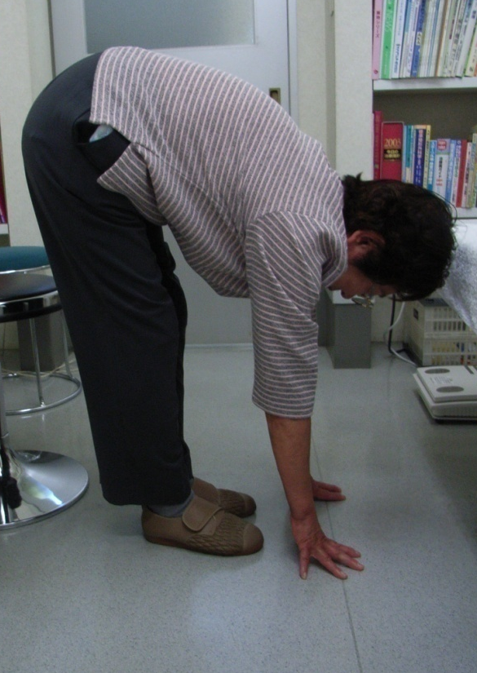
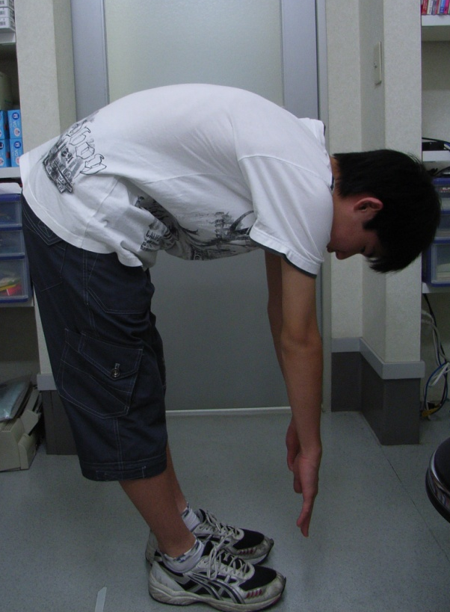
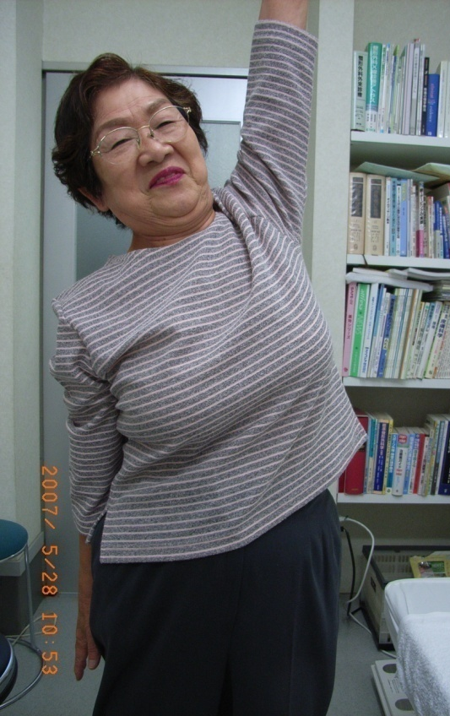
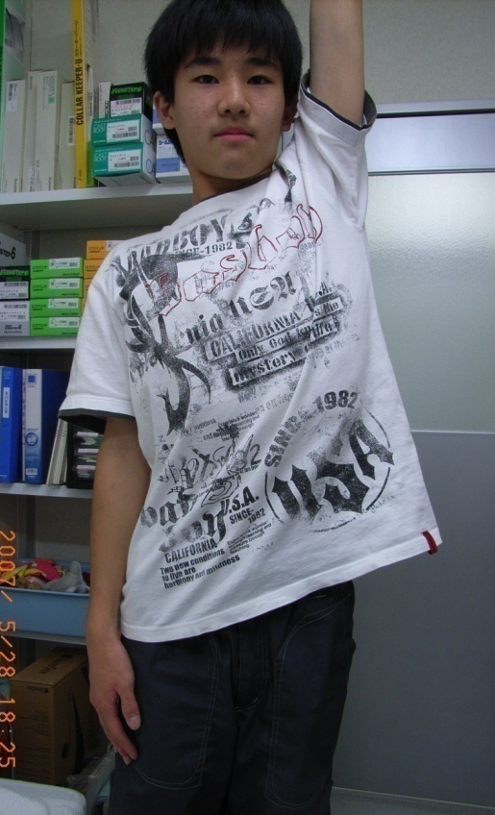
前屈が容易な
高齢者
前屈が困難な
若者
胸郭の動きは
悪い
胸郭の動きは
良い
Notes:
この女性は80代ですが、前屈すると手が床につきます。しかし、中学生の男の子は床に手が届きません。
どちらの方が体が固いのでしょうか。これを見る限りでは、中学生です。
手を伸ばしてもらうと、中学生の体は平行四辺形になり胸郭の動きがいいです。
それに対し、高齢女性は長方形を少し“くの字”に曲げた状態で、胸郭の動きが悪いのがわかります。
若年者の体の固さは、ハムストリングの固さによるので前屈がしにくくなっています。
高齢女性の場合、ハムストリングが緩いので前屈できますが、体幹の関節が固く動作に支障が出ます。

Slide 20
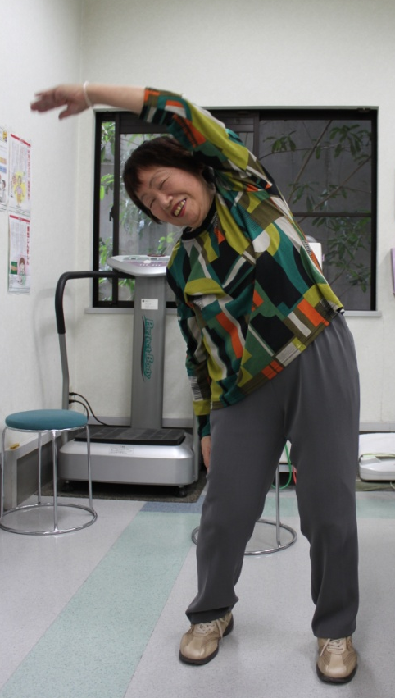
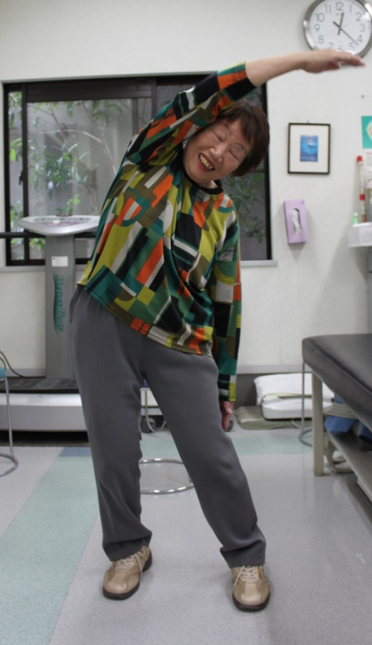
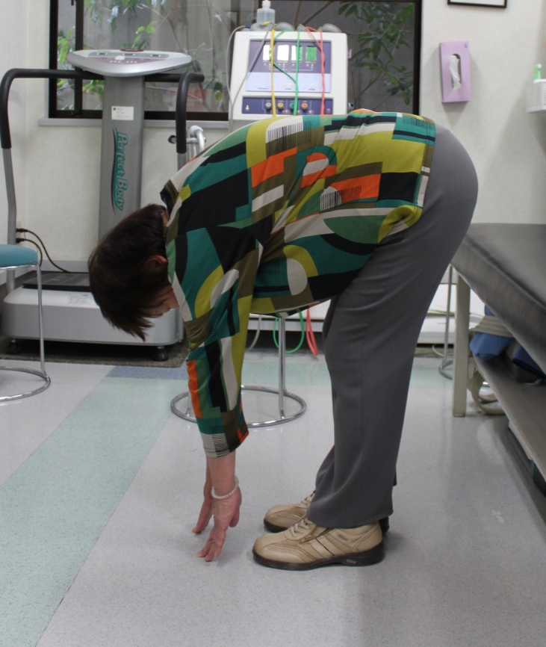
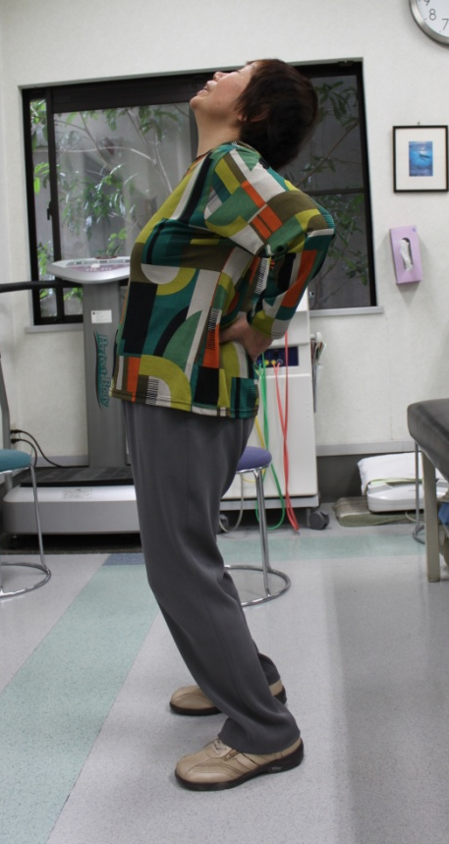
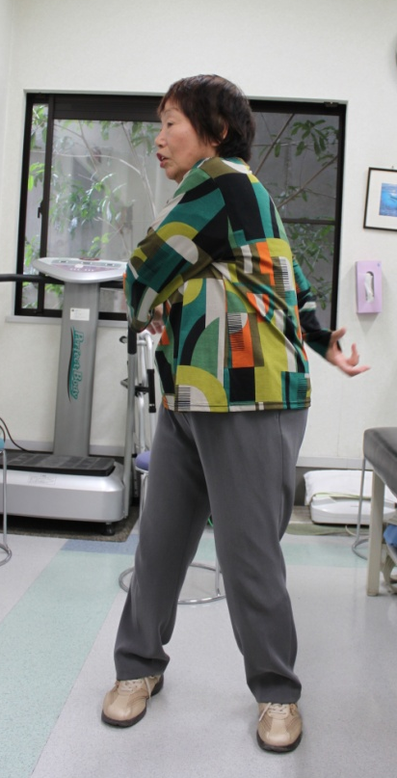
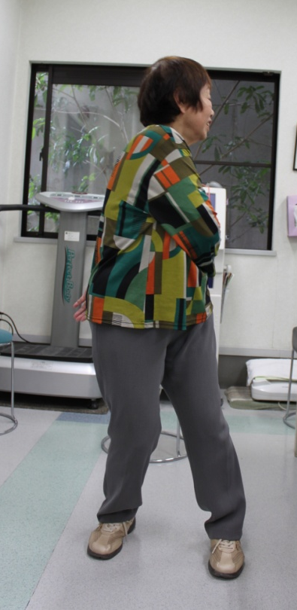
太腿の裏の筋肉の
緊張が緩いので
前屈はできる
でも、体幹は固い
Notes:
この80代女性は、腰痛を主訴に来院。診察の結果、体幹が固くなって動きにくいのが原因だと説明すると、
本人が “先生そんなことない、見てや” と前屈すると、手が床に届く。
そこで側屈や伸展、体回旋させると、一見動いているように見えるが、体幹の形はほぼ同じで、
言い方は悪いが、ドラム缶に4本の棒を付けたようなもの。
前屈ができるのは、太腿の裏の筋肉の緊張が緩いからで、体幹の動きは悪いのです。

Slide 21
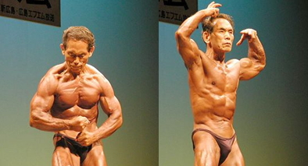
加齢に伴う体の変化：筋力
・筋力低下は、50才頃から始まり60才から急激に低下する。
しかし、筋量の減少は筋力低下ほど急激ではなく緩やかである
・80代の筋力は若者の半分に低下しているが、
筋量の減少は30％程度にとどまっている。その差は、筋出力の低下によります。
・日頃よく動いている人ほど筋力低下が緩やかで、痛みも少ない
・筋量を増やす筋トレより、筋出力をアップさせる運動をすると、
短期間で筋力を上げることができる
・年とともに、全身の筋肉は衰えるが、腕の筋肉は維持されやすく、
衰えやすい筋肉は、体幹と下肢の筋肉。
Notes:
高齢者の体の特徴、筋力
筋力低下は、50才頃から始まり、60才から急激に低下します。
しかし、筋量の減少は筋力低下ほど急激ではなく緩やかです。
・80代の筋力は若者の半分に低下していますが、筋量の減少は30％程度にとどまっています。その差は、筋出力の低下によります。
その筋量のどの程度の力を出す能力があるのかが、筋出力です。
この70代のボディビルダーの筋肉を見てください。
70を超えても鍛えていれば、このような素晴らしい筋肉を保持することができます。
しかし、一般高齢者はここまで筋肉を鍛える必要はありません。
筋肉量を増やすことができればそれに越したことはありませんが、なかなか難しいのが現実です。
しかし、筋量を増やさなくても筋出力をアップすると、筋力はアップします。
筋出力は、日頃頑張っていない人に頑張って力を出してくださいと指導し、力を込めて力を出そうとして頂くだけでアップします。
年とともに、全身の筋肉は衰えますが、腕の筋肉は維持されやすく、衰えやすい筋肉は、体幹と下肢の筋肉です。
安全を第一に考える介護施設での運動は、基本座ってだけです。 ある程度保持されている腕のトレーニングだけしても、しっかり歩けるようにはなりません。
ロコモの目的は、自立して生活できる体つくり、転倒予防、寝たきり予防ですので、下肢体幹を鍛える運動を中心に行います。

Slide 22
加齢に伴う体の変化：持久力
加齢と運動不足が原因で持久力が低下する。
持久力が低下するとなにかを短時間しただけでも、
しんどく疲れてしまう（疲労感）。
持久力は、継続して刺激していないと低下する。
日常生活上、持久力が求められる筋は、体幹・下肢
年と共に、背中が曲がると胸郭の動きが悪くなり、
結果として肺活量が低下し、
しばらく動いただけでもしんどくなる。
Notes:
高齢者の体の特徴：持久力
加齢と運動不足が原因で持久力が低下します。 人によっては加齢だけの問題というより、日頃の運動不足の要因の方が大きいかもしれません。
持久力が低下するとなにかを短時間しただけでも、しんどく疲れてしまい、疲労感を感じるようになります。
持久力は、継続して刺激していないと低下します。
日頃運動を全くしていない人が、家族でハイキングに行ったら、途中でしんどくなって休憩ばかりとることでしょう。
すぐに疲れてしんどくなるのは、加齢のせいだけでなく、日頃の運動習慣の有無も大いに関係します。
そして、日常生活上、持久力が求められる筋は、体幹・下肢です。
また、年と共に、背中が曲がると胸郭の動きが悪くなり、結果として肺活量が低下し、しばらく動いただけでもしんどくなる
ということになります。姿勢も持久力に関係しているのです。

Slide 23
加齢に伴う体の変化：バランス能力
年と共に、バランス能力が低下し、体の安定感がなくなり、
歩行中や立ち上がり時にふらつき転倒しやすくなる。
その結果、下肢の筋力がしっかりしていても、
歩行に自信が持てずに、無意識に歩行時に膝を上げず
すり足になり、つま先が上がらず つまずきやすくなる。
足が上がらないのではなく、
不安定だから上げない歩き方を無意識にしてしまう
Notes:
高齢者の家族から “うちのおじいちゃん足が上がらなくてよく躓くんです”という相談を受けます。
その方の筋力を調べると、そこそこの筋力があり、腿を上げることも足首を上げることもしっかりできます。
なぜ、歩くときに足が上がらないのかというと、年と共に、バランス能力が低下し、体の安定感がなくなり、
歩行中や立ち上がり時にふらつき転倒しやいと感じるからです。
その結果、下肢の筋力がしっかりしていても、歩行に自信が持てずに、無意識に歩行時に膝を上げず
すり足になり、つま先が上がらず つまずきやすくなるのです。
つまり、足が上がらないのではなく、不安定だから上げない歩き方を無意識にしてしまう のです。

Slide 24
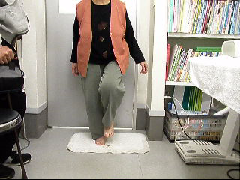
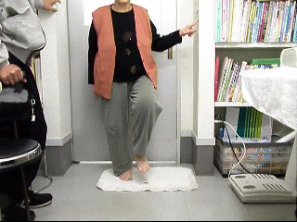
片脚立ち
Notes:
この80代の女性は、歩くことが不安定です。
片足立ちをしてもらうと 数秒で足をついてしまいます（左の図）
そこで、指を1本壁についてもらうと、30秒以上片足で立てます。
この方が、片足が数秒しかできない理由は、筋力の問題ではなく、バランス力の問題です。
この方の場合、筋力トレーニングは必要ですが、バランス訓練はもっと必要ということがわかります。

Slide 25
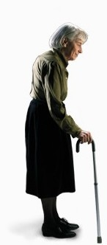
加齢に伴う体の変化：体形・姿勢
腰が曲がる
背中が曲がる
肋骨と骨盤の間が狭くなる
肋骨が 腹部に入り込む
踵重心
加齢に伴う体の変化：俊敏性
年と共に動作が緩慢になり、素早く動きにくくなる
筋肉の中でも特に早く動かす筋肉(速筋）が減少しやすい
Notes:
高齢者の体の特徴：体形・姿勢
年寄りの代名詞が、腰が曲がっている、背中が曲がっている です。
骨粗鬆症で背が縮むと肋骨と骨盤の間が狭くなり、肋骨が 腹部に入り込んでしまいます。
立っている時、踵重心の方が多く、後にこけそうと感じます。
高齢者の体の特徴：俊敏性
年と共に動作が緩慢になり、素早く動きにくくなります。
これは、筋肉の中でも特に早く動かす筋肉(速筋）が減少しやすいことが原因の1つです

Slide 26
高齢者の運動に関する勘違い
老化で身体機能が低下したら、もうどうしようもないという勘違い
年とって運動することは良くないという勘違い
高齢者でも安全な運動と危ない運動があるが、その見極めが出来ない場合には
危険な橋は渡らないようにしているのが現状
何か運動をしているまたは日頃体を動かしているから私は大丈夫という勘違い
年とって虚弱になった人と若者の運動は同じで良いという勘違い
痛いときに動くことは体にとって悪いことだという勘違い
動くとしんどい時は、安静が一番という勘違い
マッサージをしたら動きやすくなるという勘違い
Notes:
日々診察をしていると、高齢者の運動に関する勘違い によく遭遇します。 勘違いですから、当然間違っているのです。
老化で身体機能が低下したら、もうどうしようもないという勘違いがありますが、いくつになっても運動効果は期待できます。
年とって運動することは良くないという勘違い、
高齢者でも安全な運動と危ない運動がありますが、その見極めが出来ない場合には危険な橋は渡らないようにしているのが現状です。
高齢者を元気にするには、高齢者の特性を知り、元気になる運動をアドバイス、指導してあげることがとても大事なのです。
何か運動をしているまたは日頃体を動かしているから私は大丈夫という勘違い
よく、ウォーキングしているから、ヨガをしているから大丈夫だという方がおられますが、一つの運動ですべての問題点を解決することはできません
種々の高齢者の問題点を改善する運動を行わなければ、効果はでません。
年とって虚弱になった人と若者の運動は同じで良いという勘違い、お話ししたように高齢者と若者の体はかなり違いがあります。
当然、体力が劣ってきた高齢者の運動能力を回復させるには、問題点に注目した運動が必要です。
痛いときに動くことは体にとって悪いことだという勘違い、確かに骨折した時はじっとすることが大事ですが、
関節や筋肉がこわばったために痛い場合は、動くことで痛みが楽になります。 この時は、痛くてもではなく、痛いから動いて治そうが正解。
ギプスを外した後、関節を動かすと痛いのですが、この痛みをとる一番の方法は動かすこと。
動くとしんどい時は、安静が一番という勘違い、
運動不足でちょっと動いてもしんどくなると、若いころは運動不足だなと思いますが、高齢者は年だからと言います。どちらが正しい考え方でしょうか
マッサージをしたら動きやすくなるという勘違い
確かに若いころにいっぱい動いて筋肉がガチガチになった時、マッサージをして動きやすくなった経験があるかもしれません。
しかし、年を重ねてあまり動かなくなっているのに、どこの筋肉をほぐしてもらうつもりなのでしょう
年取って動きにくいのは、関節や筋肉を適切に動かしていないからなので、自動で動かすことによって動きやすくなります。
人に動かしてもらっても、動きの改善は、若かった頃のようにはいきません。

Slide 27
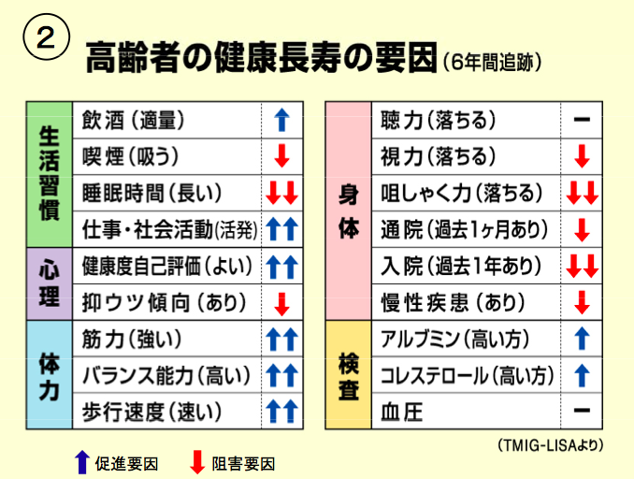
Notes:
高齢者の健康長寿の要因を追跡調査したデーターです。
青矢印が2本ついているところを見てください。
運動器機能が良好で、仕事や社会活動を活発に行い、自分は健康だと思うことが、健康長寿の秘訣ということです。

Slide 28
なぜ、ロコモ者数が増えているのか、若者にも増えてきているのか
急激な高齢者数の増加が、ロコモ者数増加の大きな要因。
生活様式の洋式化に伴い、布団の上げ下げ、畳からの立ち座り、
和式トイレの使用がなくなり、
移動するにも車を多用し、バリヤフリーが広まり、
その結果、日常生活が昔に比べ楽になり、
日々の生活で体の筋力を使う機会が減り、基礎体力が低下したため
今後のロコモ
高齢者が増えるにつれて当然ロコモ者数は増えていく
生活習慣が変わらなければ、若者のロコモ率が上昇すると予想される
Notes:
なぜ、ロコモ者数が増えているのか、若者にも増えてきているのか
当然、急激な高齢者数の増加が、ロコモ者数増加の大きな要因です。
しかし、それ以外に 生活様式の洋式化に伴い、布団の上げ下げ、畳からの立ち座り、和式トイレの使用がなくなり、
移動するにも車を多用し、バリヤフリーが広まり、
その結果、日常生活が昔に比べ楽になり、日々の生活で体の筋力を使う機会が減り、基礎体力が低下したことも大きな要因の一つです。
今後のロコモですが、 高齢者が増えるにつれて当然ロコモ者数は増えていきます。
そして、今の生活習慣が変わらなければ、若者のロコモ率が上昇すると予想されます。

Slide 29
子供とロコモ
ロコモ予防の活動目標は、「運動習慣をつける」ための
「行動変容を起こす」ことであり、その活動は全年齢層にわたる
最近、運動不足の子どもが増えており、筋力が乏しく、よくこけたり、
長い時間立てなかったり、「しゃがむ」姿勢をとれない子どもがいます。
しゃがめないのは、幼少期より体を動かすことが少なく、しゃがむことに慣れていなかったり、バランス能力が低いことなどが原因です。
子どものころの運動不足で、基本的な運動能力が低下していると、
大人になっても運動不足になりやすく、ロコモやメタボになりやすくなります。
Notes:
ロコモ予防の活動目標は、「運動習慣をつける」ための「行動変容を起こす」ことであり、その活動は全年齢層にわたります。
故に、子供のころからロコモ対策が必要なのです。
子供とロコモは関係無いとお思いかもしれませんが、そうではありません。
最近、運動不足の子どもが増えており、筋力が乏しく、よくこけたり、長い時間立てなかったり、「しゃがむ」姿勢をとれない子どもがいます。
しゃがめないのは、幼少期より体を動かすことが少なく、しゃがむことに慣れていなかったり、バランス能力が低いことなどが原因です。
子どものころの運動不足で、基本的な運動能力が低下していると、大人になっても運動不足になりやすく、ロコモやメタボになりやすくなります。
子どもの体力の低下は、将来的に国民全体の体力の低下につながり、生活習慣病の増加やストレスに対する抵抗力の低下など健康に不安を
抱える人々が増え、ひいては社会全体の活力が失われる事態が危惧されます。

Slide 30
ロコモの３大要因
① バランス能力の低下
② 筋力の低下
③ 骨や関節の病気
＊①、②が子どもにもあるのが問題
子どものロコモ
①②: 生活習慣の劣化等による運動器機能不全
: 子どもではやり過ぎによるスポーツ傷害等
（オスグッドシュラッター病、野球肘、ジャンパー膝など）
Notes:
ロコモの３大要因は、
① バランス能力の低下
② 筋力の低下
③ 骨や関節の病気 ですが、
①、②が子どもにもあるのが問題です。
①②は、 生活習慣の劣化等による運動器機能不全 が原因で、
③は、オスグッドシュラッター病、野球肘、ジャンパー膝など 子どもではやり過ぎによるスポーツ傷害等で運動器疾患になります
これに該当する子供たちは、子供のロコモといえます

Slide 31
子供の運動器検診では、運動器機能不全が３～４割にみられた。
これは以下のような今の子どもの状況を反映している。
雑巾がけできない
倒立できない、倒立する子を支えられない
よくこける
スナップで瞬間的な力を入れられない
ボール投げができない
転んだ時、手をつけずに顔面を打ってしまう
朝礼で立っていられない
足がすぐつってしまう
授業中最後までじっと座っていられない
＊身体の固さや筋力低下は、ケガや故障を誘発しやすい
Notes:
埼玉県で行われた子供の運動器検診では、運動器機能不全が３～４割にみられました。
これは以下のような今の子どもの状況を反映していると報告されています。
雑巾がけできない
倒立できない、倒立する子を支えられない
よくこける
スナップで瞬間的な力を入れられない
ボール投げができない
転んだ時、手をつけずに顔面を打ってしまう
朝礼で立っていられない
足がすぐつってしまう
授業中最後までじっと座っていられない
子供たちの身体の固さや筋力低下は、ケガや故障を誘発しやすいのです。

Slide 32
文部科学省が行っている「体力・運動能力調査」によると、我が国の子どもの体力は、
昭和60年頃から長期的に低下傾向にあるとともに、
体力が高い子どもと低い子どもの格差が広がっている。
ここ10年は、横ばいかやや向上してるが、
30年前の成績と比べると低下している
日頃運動している子供としてない子供の運動能力の比較
420分以上運動している群
420分未満運動群
Notes:
文部科学省が行っている「体力・運動能力調査」によると、我が国の子どもの体力は、
昭和60年頃から長期的に低下傾向にあるとともに、体力が高い子どもと低い子どもの格差が広がっているとまとめています。
小学生の50ｍ走、立ち幅跳び、ソフトボール投げの各年代男女の成績です。
ここ10年は、横ばいかやや向上していますが、30年前の成績には及びません。
また、日頃動している子供としていない子供で運動能力に格差がみられます。

Slide 33
子どもの体力の低下の原因は、外遊びやスポーツの重要性の軽視など
国民の意識の問題、都市化・生活の利便化等の生活環境の変化、睡眠や食生活等の
子どもの生活習慣の乱れといった様々な要因が絡み合い、
結果として子どもが体を動かす機会が減少しているという点が指摘されている。
Notes:
中学生の体力テストの各年代の推移です。
平成10年を底に向上している種目がありますが、横ばいの種目もあります。
向上している種目でもまだ昭和60年代に追いついていない種目が多いです。
子どもの体力の低下の原因は、外遊びやスポーツの重要性の軽視など
国民の意識の問題、都市化・生活の利便化等の生活環境の変化、睡眠や食生活等の子どもの生活習慣の乱れといった様々な要因が絡み合い、
結果として子どもが体を動かす機会が減少しているという点が指摘されています。

Slide 34
１週間の総運動時間が60分未満の男子の特徴
1. 得点は、すべての種目で低く、握力、長坐体前屈以外では大きな差がみられた
2. 運動やスポーツをもっとしたいと思っている子は、15.8％
3. 運動やスポーツは体力を上げるために大切と思っている子は、49％
4. 運動をしない理由は、運動が苦手で自信がない31.5％、疲れる30.6％、
してみたいと思わない29.9％
１週間の総運動時間が60分未満の女子の特徴
1. 得点は、すべての種目で低く、握力、長坐体前屈以外では大きな差がみられた
2. 運動やスポーツをもっとしたいと思っている子は、21.4％
3. 運動やスポーツは体力を上げるために大切と思っている子は、56.3％
4. 運動をしない理由は、ほかにしていることがある42.1％、運動が苦手で自信がない39.6％、
してみたいと思わない30.7％、疲れる27.2％
土日に運動している児童は、男子80.5％ 女子64.5％で、している児童は体力合計点が高く、
運動に対して積極的であった。
Notes:
１週間の総運動時間が60分未満の男子の特徴
1. 得点は、すべての種目で低く、握力、長坐体前屈以外では大きな差がみられた
2. 運動やスポーツをもっとしたいと思っている子は、15.8％
3. 運動やスポーツは体力を上げるために大切と思っている子は、49％
4. 運動をしない理由は、運動が苦手で自信がない31.5％、疲れる30.6％、 してみたいと思わない29.9％
１週間の総運動時間が60分未満の女子の特徴
1. 得点は、すべての種目で低く、握力、長坐体前屈以外では大きな差がみられた
2. 運動やスポーツをもっとしたいと思っている子は、21.4％
3. 運動やスポーツは体力を上げるために大切と思っている子は、56.3％
4. 運動をしない理由は、ほかにしていることがある42.1％、運動が苦手で自信がない39.6％、 してみたいと思わない30.7％、疲れる27.2％
土日に運動している児童は、男子80.5％ 女子64.5％で、している児童は体力合計点が高く、
運動に対して積極的でした。

Slide 35
運動量の少ない子供は、多い子供と比べて
身体症状、睡眠不足、遅刻、意欲低下が多い
生活が良い学校は、 体力が高く、気力・意欲が高く、学力が高い
体力がない子供は、意欲もなく何もしたくない状態に陥りやすい
体力がなければ、したいことができない
運動以外のことをするにしても、体力が何より大事であることを教える
運動することの喜び、楽しみを教える、楽しく運動する
ことが重要
Notes:
運動量の少ない子供は、多い子供と比べて、身体症状、睡眠不足、遅刻、意欲低下が多い ことがわかっています。
生活が良い学校は、 体力が高く、気力・意欲が高く、学力が高い こともわかっています。
体力がない子供は、意欲もなく何もしたくない状態に陥りやすく、体力がなければ、したいことができません
運動以外のことをするにしても、体力が何より大事であることを教えなければなりません
運動することの喜び、楽しみを教える、楽しく運動する ことが重要です。

Slide 36
子どものころからのロコモ対策
ロコモの啓発・予防
子どもへの前倒し対策
学校運動器検診の重要性
運動・食事など生活習慣の改善
ロコモ・メタボ・認知症などの予防にもつながる
姿勢指導
Notes:
ロコモの啓発・予防には、子どもへの前倒し対策が必要です。
そのためには、学校運動器検診を行うことが重要です。
そして、問題のある子供たちには、運動・食事など生活習慣の改善が求められます。
これが、結果的に将来のロコモ・メタボ・認知症などの予防にもつながります。
運動、食事以外で重要な生活習慣に姿勢があります。 幼稚園から姿勢指導が重要です。

Slide 37
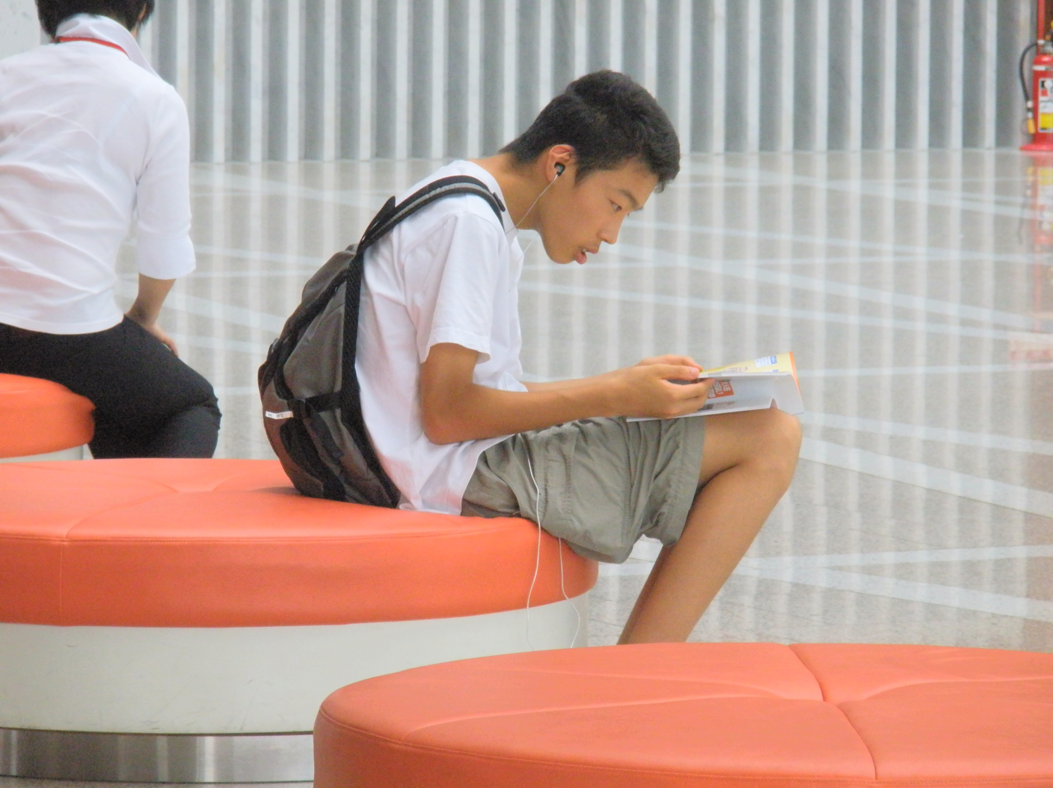
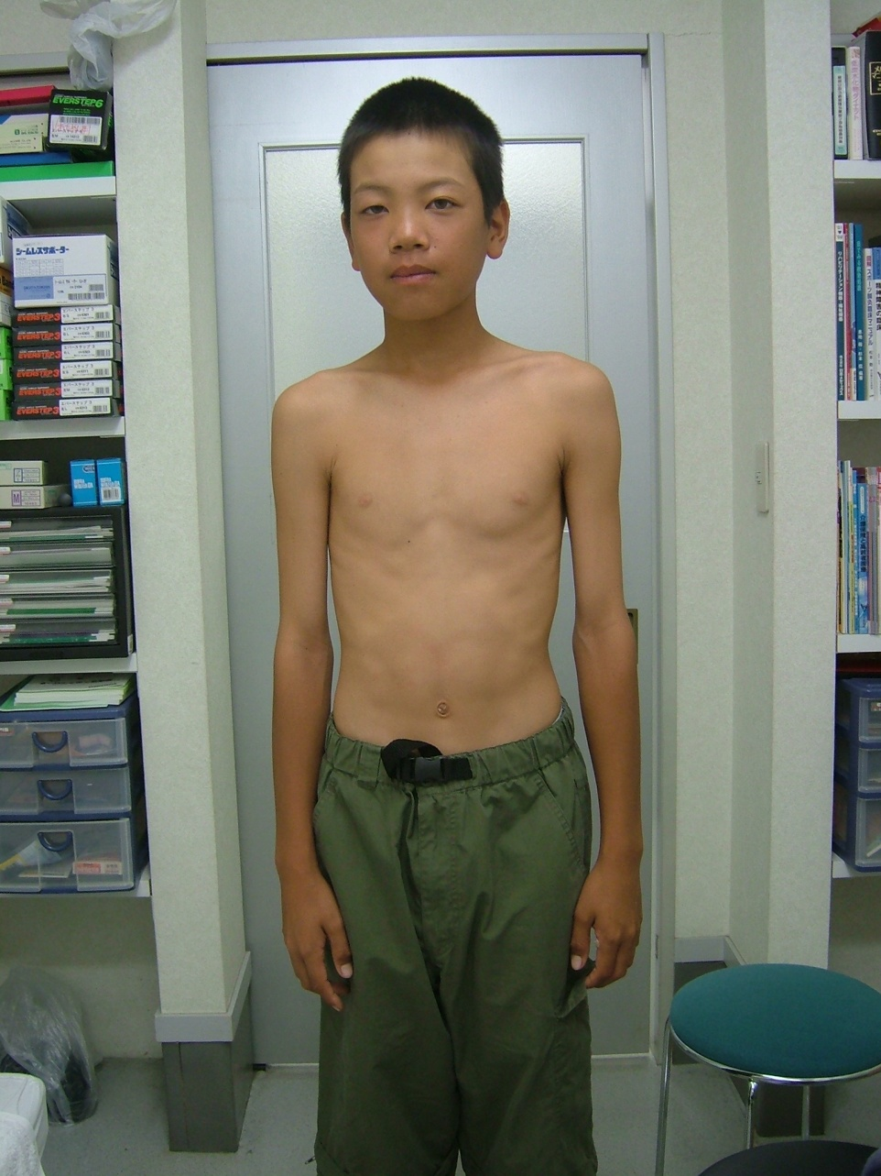
姿勢の悪い子供が多い
右肩下がり
Notes:
最近は、写真のように姿勢の悪い子供たちをよく見かけます

Slide 38
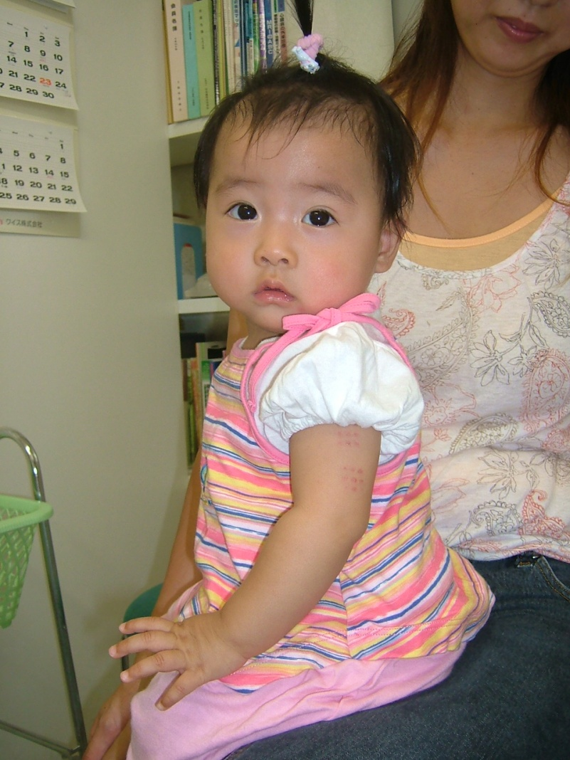
どうして姿勢が悪くなるの
小さい時姿勢が悪く、指導できなかったから？
１才の幼児 まったく姿勢指導をしているわけでないが姿勢はとても良い
2-3才までの子供で姿勢の悪い
子供は少ない
Notes:
どうして姿勢が悪くなるの でしょうか。 小さい時姿勢が悪く、親がきちんと指導できなかったから？でしょうか。
この1歳の女の子の姿勢を見てください。きれいな姿勢でしょう。親が一生懸命指導したと思いますか？
2‐3歳までの子供は、大概姿勢がいいのです。
成長と共に徐々に姿勢が悪くなる子供たちが増えています。

Slide 39
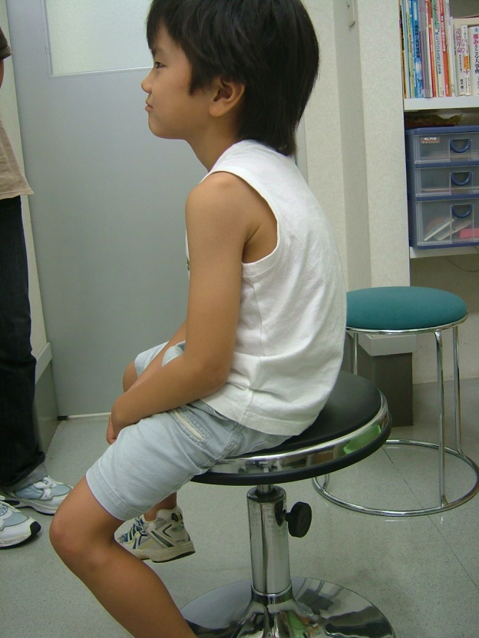
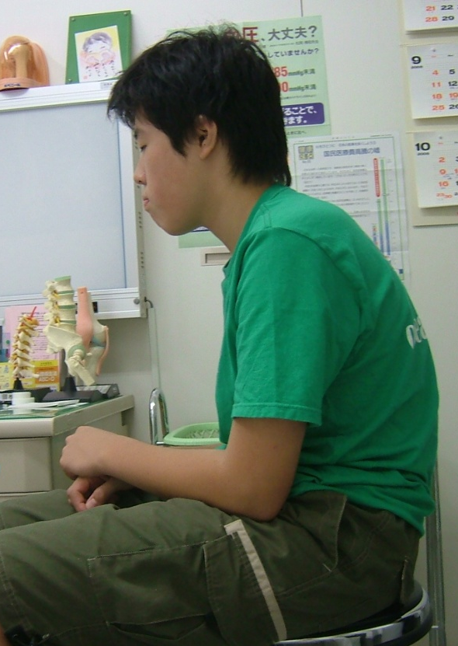
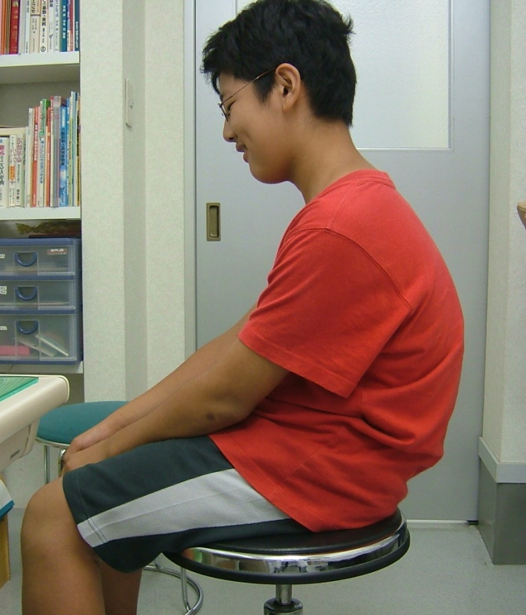
不良座位姿勢の問題点 子供たち
6才
13才
14才
骨盤が後傾
頭部の前方変位
脊柱の後弯増強
Notes:
きれいな姿勢を保つには、体幹筋を効かさなければなりません。
力を抜いてだらっとした座り姿勢が、不良姿勢につながります。
不良座位姿勢の特徴は、 骨盤後傾 頭部前方変位 脊柱後弯増強です。

Slide 40
不良座位姿勢の矯正方法
ⅰ）骨盤を前傾させる
ⅱ）頭のてっぺんにつけた糸をまっすぐ上に引っ張るイメージ
ⅲ）両手を真横で水平に伸ばし、肩の力を抜いて下ろす
ⅳ）腰が反り過ぎ、背中が腰より後ろにある時、腹を引っ込める
ⅴ）顎は出し過ぎず、引き過ぎず
Notes:
不良座位姿勢の矯正方法 は、
ⅰ）骨盤を前傾させる
ⅱ）頭のてっぺんにつけた糸をまっすぐ上に引っ張るイメージ
ⅲ）両手を真横で水平に伸ばし、肩の力を抜いて下ろす
ⅳ）腰が反り過ぎ、背中が腰より後ろにある時、腹を引っ込める
ⅴ）顎は出し過ぎず、引き過ぎず
です。

Slide 41
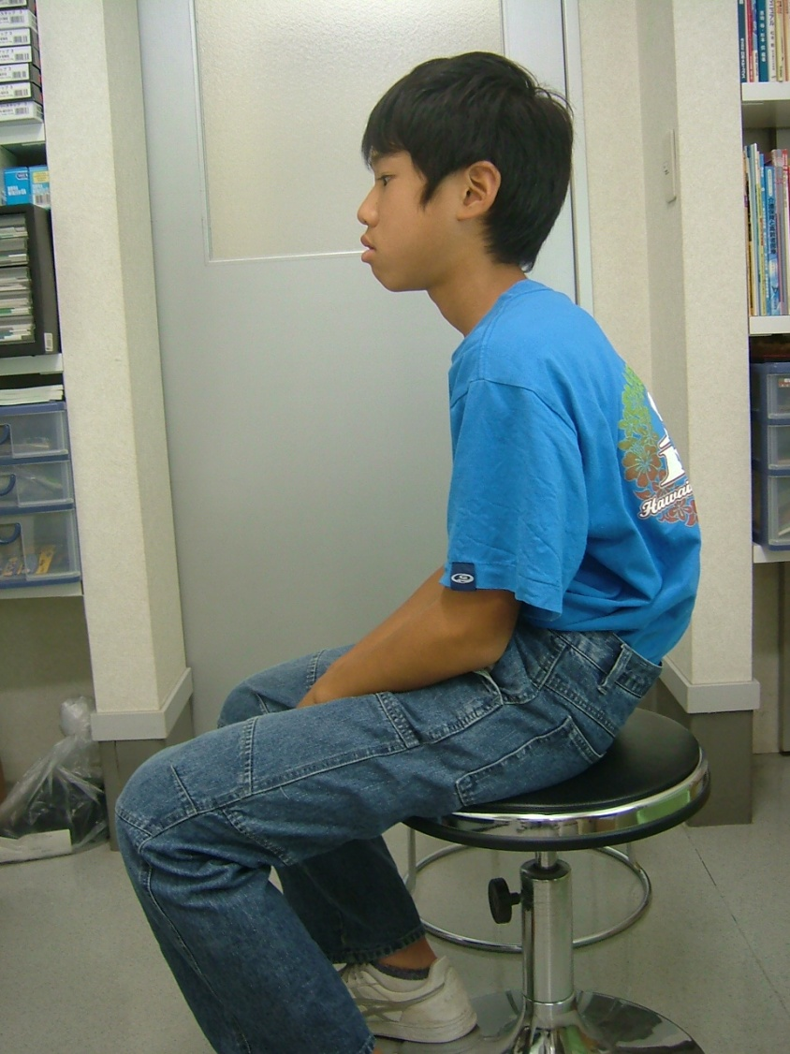
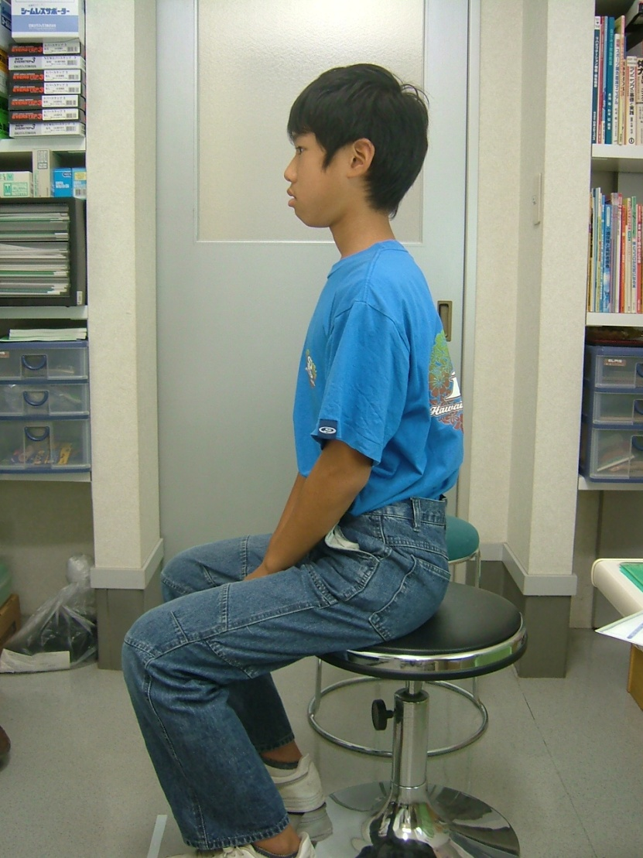
不良姿勢の矯正方法
骨盤を前傾させると
Notes:
この子は、骨盤後傾を矯正するために 骨盤を立てるように指導しただけで、
姿勢が良くなり、猫背が改善しています。

Slide 42
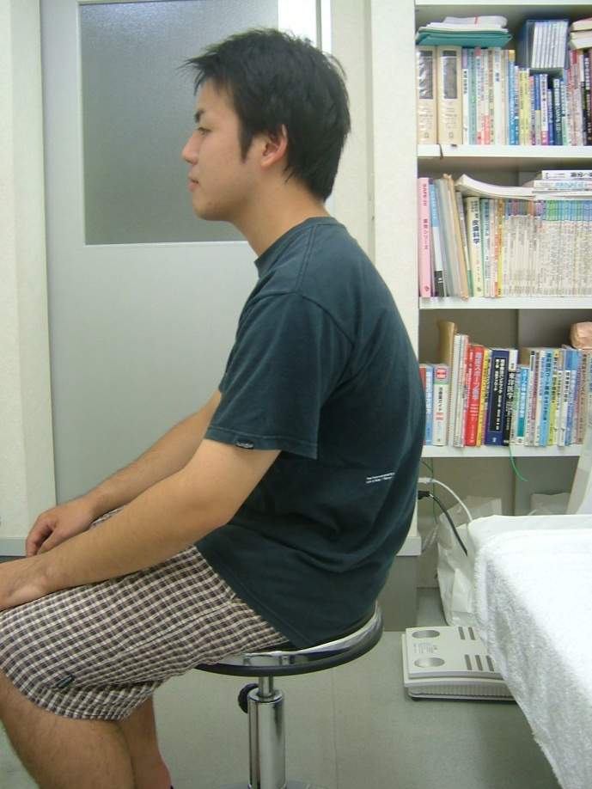
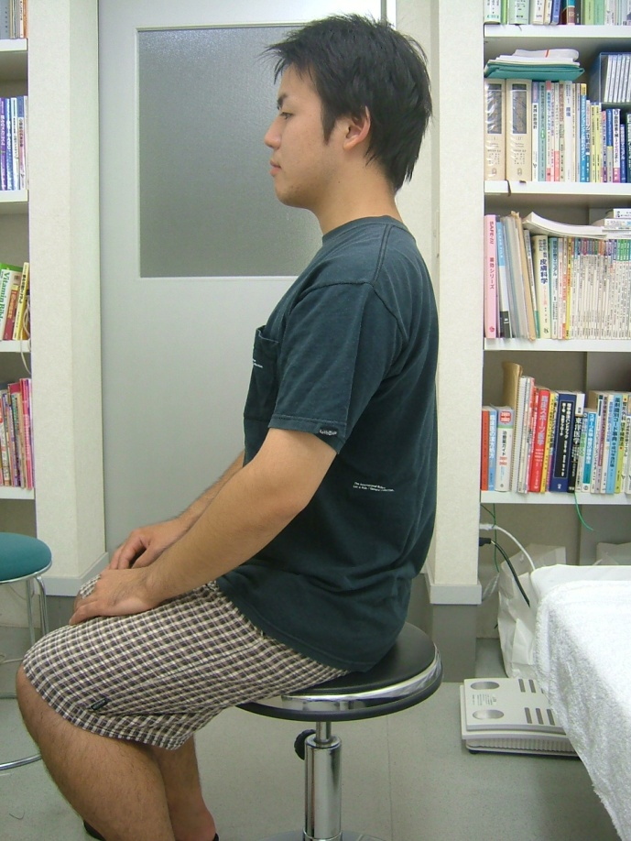
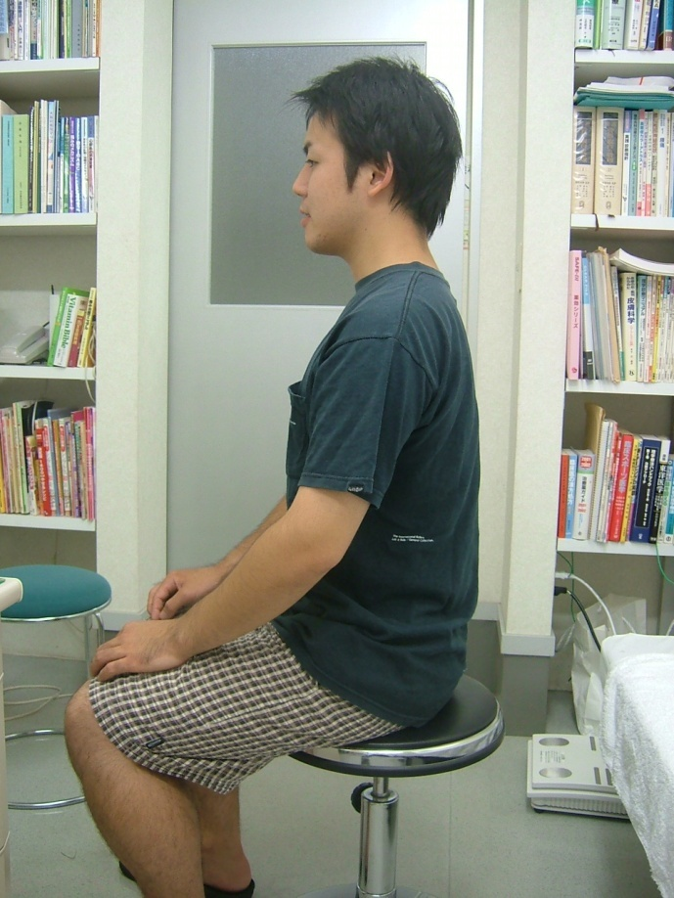
不良姿勢の矯正方法 座位
骨盤後傾
脊椎後弯増強
頭部前方変位
骨盤を前傾させると
頭を天に引っ張り
腹を引っ込めると
でも
肩が骨盤より後方
良い座位姿勢になる
Notes:
この20代男性は、骨盤後傾 後弯増強 頭部前方変位 になっています。 来院した理由は、頸肩部痛でした。
骨盤を立てるように指導しましたが、肩が骨盤より後方にあり、良い姿勢とは言えません。
次に 頭のてっぺんに操り人形のひもがありまっすぐ上に引っ張られるつもりで伸び上がり、お腹を引っ込めるように指示したところ、
良い姿勢になりました。

Slide 43
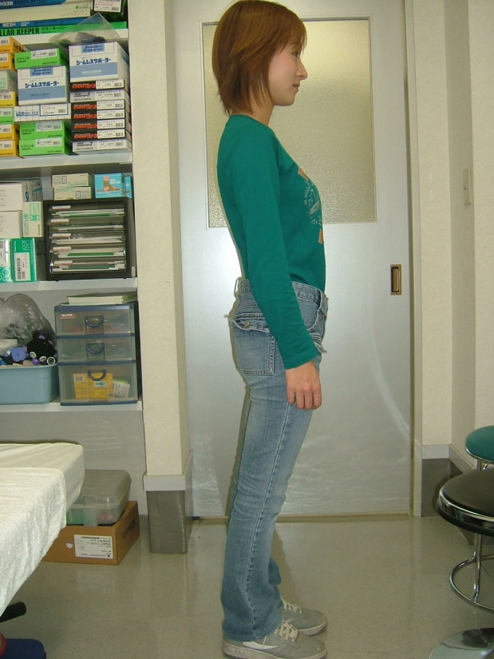
女性に多い反り立ち
肩が
肩が後方にシフト
胸椎
胸椎後弯増強
腰椎
腰椎前弯増強
骨盤
骨盤が前にシフト
股関節
股関節伸展
踵
踵重心
Notes:
この方は、女性によく見られる反り立ちです。
肩が後方にシフト
胸椎後弯増強
腰椎前弯増強
骨盤が前にシフト
股関節過伸展
踵重心
になっています。
このような立ち方をしていると、頸肩の痛み、腰痛、膝の痛みが出やすくなります。

Slide 44
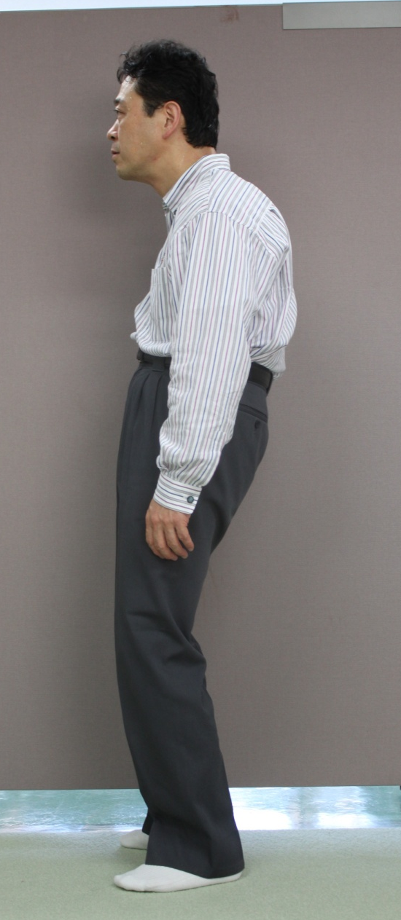
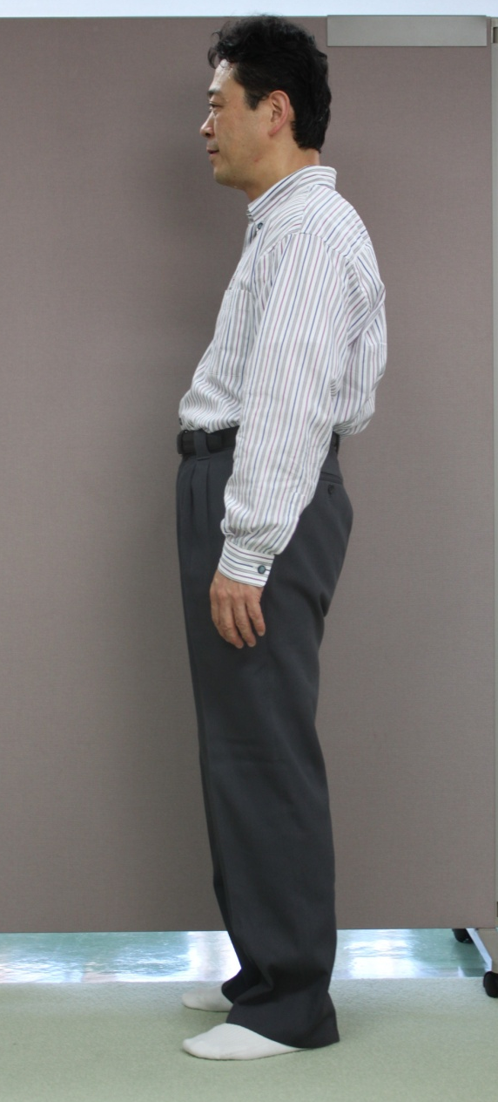
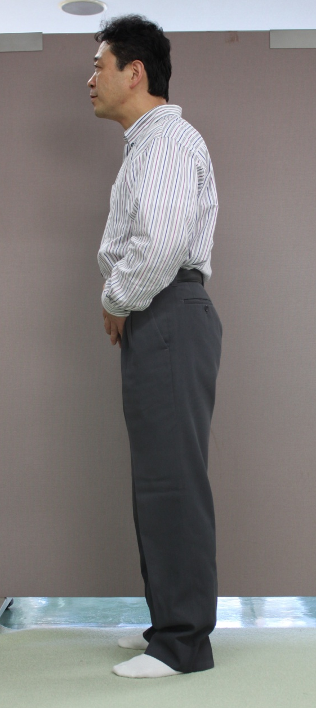
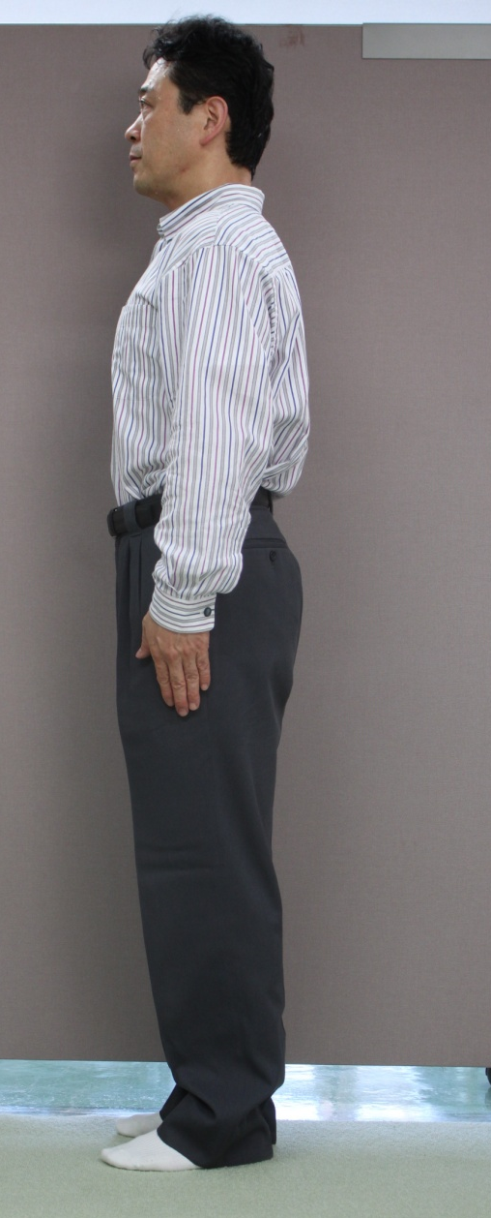
悪い立位姿勢と矯正
お腹を引っ込める
真っ直ぐ伸び上がるようにして
頭の位置を修正
高齢者の後弯
一般的な反り立ち
Notes:
悪い立位姿勢と矯正です。
一般的な反り立ちと高齢者の後弯立位です。
高齢者の後弯立位は、骨盤後傾し、踵重心で、猫背を強くして、顎を突き出すと 誰でもすぐにできます。
一般的な反り立ちに対して、お腹を引っ込めるように指示しても、頭部前方変位が残ります。
さらに、真っ直ぐ伸び上がるようにして頭の位置を修正すると、いい立ち姿勢になります。
いい立ち姿勢は、体幹下肢の筋力を使うので、筋力的には楽ではありませんが、骨格的には楽です。

Slide 45
不良姿勢の原因は？
1.悪い姿勢の癖
2.筋力の低下
3.柔軟性の低下
4.左右不対称なスポーツ、動き
5.利き手重視の体の使い方
6.横座り
7.足を組む癖
8.体にあっていない椅子と机
9.いつも片側に荷物を掛ける、持つ
Notes:
不良姿勢の原因は いろいろあります。
1.悪い姿勢の癖
2.筋力の低下
3.柔軟性の低下
4.左右不対称なスポーツ、動き
5.利き手重視の体の使い方
6.横座り
7.足を組む癖
8.体にあっていない椅子と机
9.いつも片側に荷物を掛ける、持つ ことなどです

